Slide 1
Techniki ułatwiające uczenie się
Mnemotechniki

Slide 2
Trening umysłowy
Trenowanie mózgu wzmacnia go, a także poprawia zdolności poznawcze.
Odręczne pisanie
Zabawy z palcami u stóp
01
Czynność ta stymuluje obszary mózgu, które odpowiadają miedzy innymi za
procesy uczenia się.
04
Proste ruchy palcami od stóp mogą
zwiększyć zdolności mózgu. Pomaga to w zachowywaniu uwagi i byciu czujnym.
Proste zadania matematyczne
Czytanie
02
Mogą one poprawić Twoją pamięć a także zwiększyć zdolność do
przyswajania danych.
05
Czytanie to podstawowa czynność, która
zwiększa zdolności umysłu i procesy
myślowe. Ten rodzaj treningu relaksuje
mózg.
Sudoku
Wizualizacja i zapamiętywanie
03
To wyzwanie dla umysłu. Tego rodzaju ćwiczenia mogą rozwinąć zdolności
rozwiązywania problemów.
06
Wszystkie te ćwiczenia stymulują umysł. Są również świetnym narzędziem do
walki ze stresem.

Slide 3
Trenuj swój mózg!
 | ĆWICZENIA FIZYCZNE
 | Siłownia dla mózgu
 | Ćwiczenia aerobowe
 | Bieganie
 | Ćwiczenia siłowe
 | Joga
 | ODŻYWIA- NIE
 | Paliwo dla mózgu
 | Owoce i warzywa
 | Ryby
 | Produkty białkowe
 | Bakalie
 | Witaminy
 | ĆWICZENIA MENTALNE
 | Zabawy dla mózgu
 | Mnemotechniki
 | Sudoku
 | Wizualizacje i zapamiętywanie
 | Czytanie
Twój mózg jest jak śpiący gigant!
Tony Buzan

Slide 4
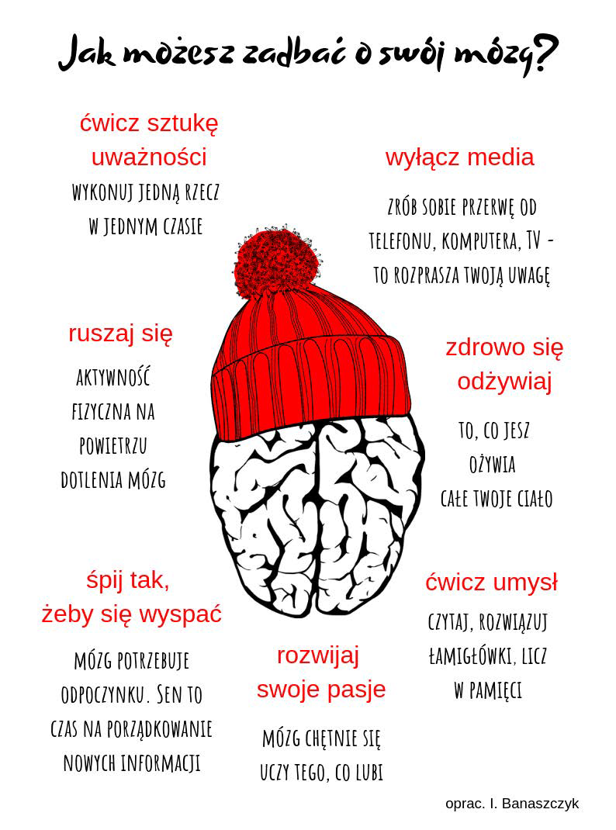

Slide 5
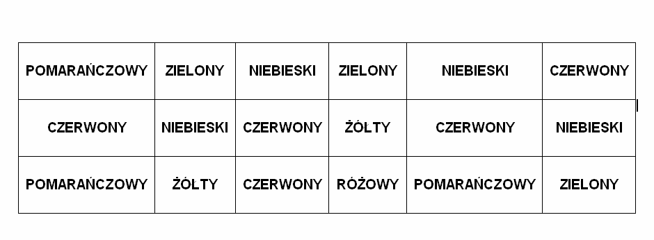
Eksperyment
Odczytaj po kolei, od lewej do prawej, poniższe wyrazy.
Lewa półkula

Slide 6
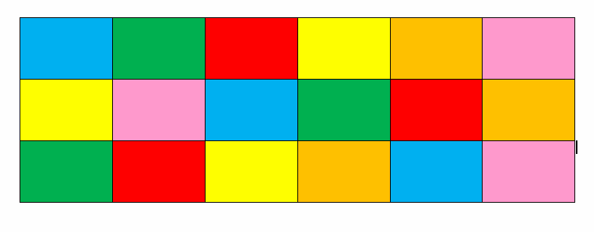
Eksperyment cd.
Nazwij po kolei, od lewej do prawej, poszczególne kolory
Prawa półkula

Slide 7
Eksperyment cd.
Nazwij po kolei, od lewej do prawej, kolory, jakich użyto do napisania wyrazów.

Slide 8
Sudoku dla początkujących - łatwe

Slide 9
Sudoku klasyczne - łatwe

Slide 10
I trudniejsze

Slide 11
Poćwiczmy zatem...
Każda osoba poczęstuje się cukierkiem (Uwaga! Zjemy go później).
Podzielmy się na grupy według kolorów cukierków.
Każda grupa spróbuje znaleźć jak najwięcej rozwiązań problemu- poćwiczymy kreatywne myślenie

Slide 12
Techniki kreatywnego myślenia
Do czego (poza jedzeniem) można wykorzystać widelec? (macie 5 minut)
Co można zrobić ze szklaną butelką?
(macie 5 minut)
Czego nie można zrobić ze szklaną butelką? (macie 5 minut)

Slide 13
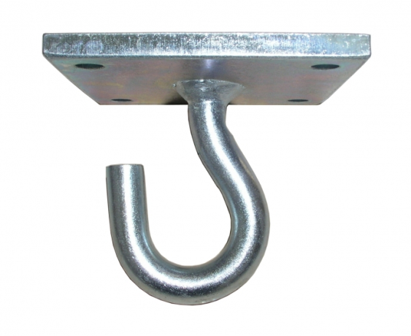
Haki
W nauce ortografii:
Cząstka RÓŻ
Cząstka RUSZ (ruch)
Rodziny wyrazów (zapamiętaj króla, a reszta…)

Slide 14
Ucząc się czegoś wykorzystuj wszystkie zmysły

Slide 15
Wyobraź sobie...

Slide 16
Poczuj zapach...

Slide 17
Zobacz...

Slide 18
Dotknij...

Slide 19
Usłysz... szczególnie swój głos (powtarzanie na głos pozwala lepiej zapamiętać treści )

Slide 20
I cudowny wynalazek... Wykonany własnoręcznie...

Slide 21
Mapy myśli

Slide 22
Zalety map myśli

Slide 23
Teraz stwórzmy mapę myśli
Może coś o świętach?
Tytuł mapy to: Boże Narodzenie
Działamy!

Slide 24
Życzę przyjemnej i owocnej nauki
Dziękuję za uwagę

